Slide 1
OPERATOR
KOMPUTER APLIKASI IT 2

Slide 2
Pengertian Operator
Operator Adalah Simbol atau karakter khusus yang digunakan dalam suatu ekspresi untuk memanipulasi nilai atau variable dan memberi suatu hasil.

Slide 3
Operator String
Operator ini digunakan untuk menggabungkan dua teks atau lebih dengan cara membubuhkan operator concatenation ( . ) diantara dua operan atau lebih dalam suatu operasi.
Buatlah script operator String seperti berikut :
<?php $x="Selamat"; $y= $x . " Datang"; echo "<b>KAMI UCAPKAN :</b> $y" ; ?>

Slide 4
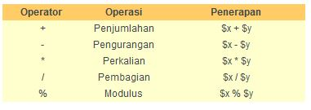
Operator Aritmatika
Operator aritmatika adalah operator yang digunakan untuk operasi matematika seperti penjumlahan, pengurangan, perkalian, pembagian dan modulus (hasil sisa). Berikut adalah tabel operator aritmatika :

Slide 5
Contoh Aritmatik
<?php
$x=4;
$y=3;
echo "<b>MENGGUNAKAN OPERATOR MATEMATIKA :</b>";
echo "<br><br>$x + $y = ".($x+$y);
echo "<br><br>$x - $y = ".($x-$y);
echo "<br><br>$x : $y = ".($x/$y);
echo "<br><br>$x x $y = ".($x*$y);
echo "<br><br>$x mod $y = ".($x%$y);
?>

Slide 6
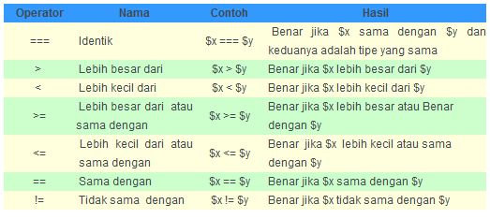
Operator Perbandingan
Operator perbandingan adalah pemanfaatan simbol-simbol operator yang digunakan untuk perbandingan antara dua nilai. Simbol-simbol operator perbandingan yang sering digunakan dapat dilihat pada tabel berikut :

Slide 7
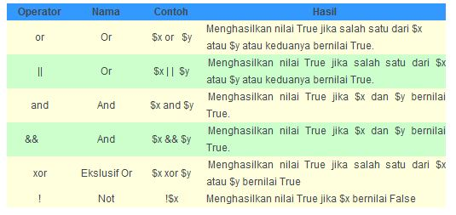
Operator Logika
Operator logika hampir mirip dengan operator perbandingan, keduanya sama-sama sebagai pengendali struktur program.

Slide 8
Operator Decrement dan Increment
Operator Increment dan Decrement adalah penyebutan untuk operasi seperti $a++, dan $a–. Jika anda telah mempelajari bahasa pemograman lain, operasi increment dan decrement ini sering digunakan dalam perulangan (looping).
Increment digunakan untuk menambah variabel sebanyak 1 angka, sedangkan decrement digunakan untuk mengurangi variabel sebanyak 1 angka. Penulisannya menggunakan tanda tambah 2 kali untuk increment, dan tanda kurang 2 kali untuk decrement. Penempatan tanda tambah atau kurang ini boleh diwal, atau diakhir variabel, namun keduanya memiliki perbedaan, sehingga terdapat 4 jenis increment dan decrement dalam PHP.

Slide 9
Contoh Operator Decrement dan Increment
<?php
echo "<h3>Postincrement</h3>";
$a = 5;
echo "\$a = $a <br>";
echo "\$a akan bernilai 5: " . $a++ . "<br>";
echo "\$a akan bernilai 6: " . $a . "<br>";
echo "<h3>Preincrement</h3>";
$a = 5;
echo "\$a = $a <br>";
echo "\$a akan bernilai 6: " . ++$a . "<br>";
echo "\$a akan bernilai 6: " . $a . "<br>";
echo "<h3>Postdecrement</h3>";
$a = 5;
echo "\$a = $a <br>";
echo "\$a akan bernilai 5: " . $a-- . "<br>";
echo "\$a akan bernilai 4: " . $a . "<br>";
echo "<h3>Predecrement</h3>";
$a = 5;
echo "\$a = $a <br>";
echo "\$a akan bernilai 4: " . --$a . "<br>";
echo "\$a akan bernilai 4: " . $a . "<br>";
?>

Slide 10
Latihan
Geordi berencana membeli peralatan:
• Senjata Phaser 2 buah
• Tricorder 5 buah
• Visor Cadangan 1 buah
• Analyzer Photonik 3 buah
Senjata phaser berharga 7.500 dolar, Tricorder 12.500 dolar, Visor 16.000 dolar dan Analyzer Photonik berharga 2.300 dolar. Sebagai langganan, Geordi mendapatkan diskon 5% dari seluruh jenis peralatan yang dibeli. Bagaimanakah kita menyusun halaman HTML untuk menampilkan tabel daftar peralatan Geordi beserta harga dan total harganya?

Slide 12
LatihanOperator.php

Slide 18
TUGAS
output_nilai.php
input_nilai.html

